Slide 1
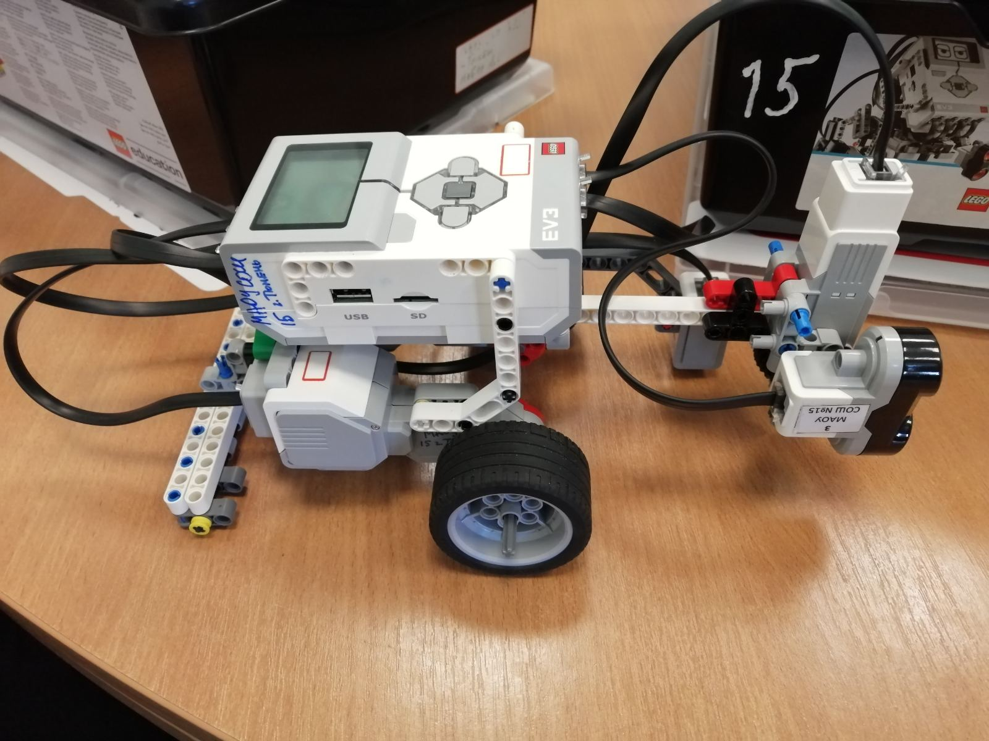
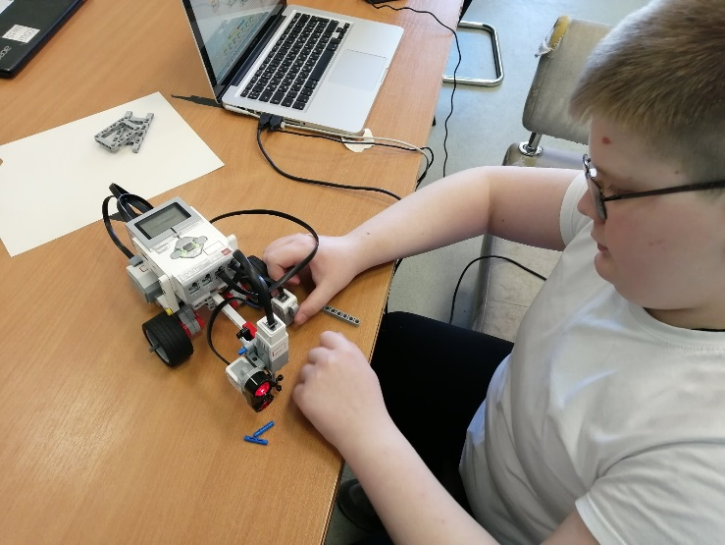
Водомерка Дима Волосатов 4 класс
Робот для чистки берега водоема

Slide 2
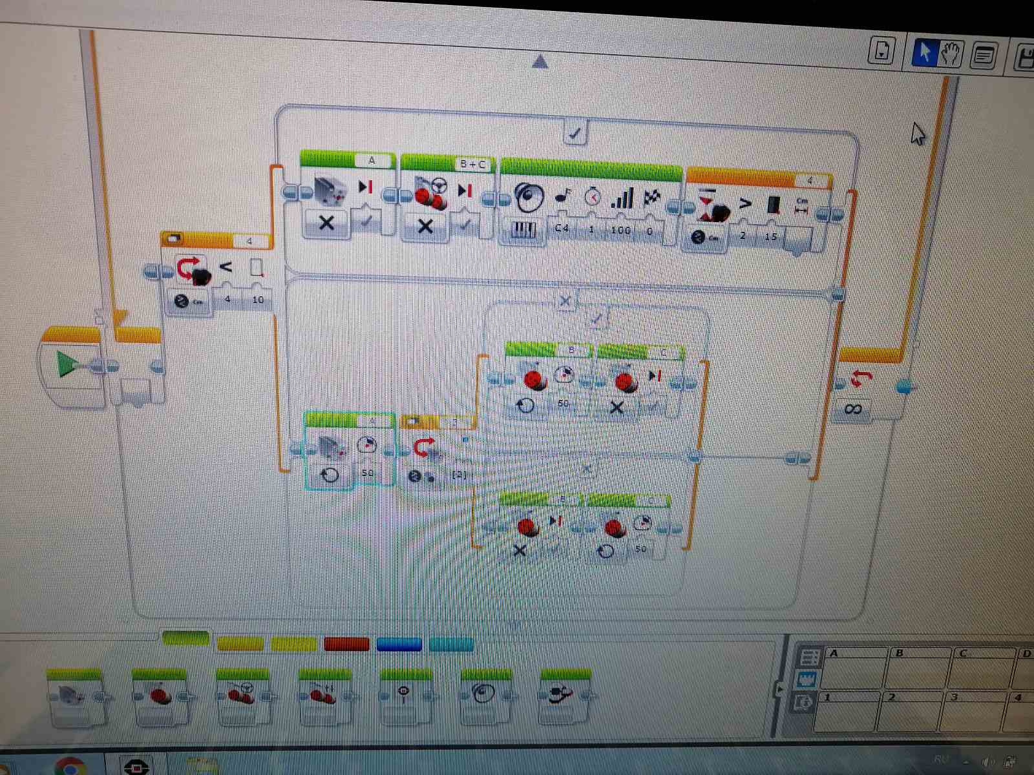
программа

